Slide 1
Audit Carrefour
Magasin: Ksar Hellal
Le 08 juin 2018
M Souheil DRAOUI

Slide 2
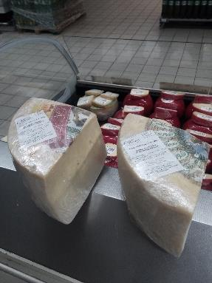
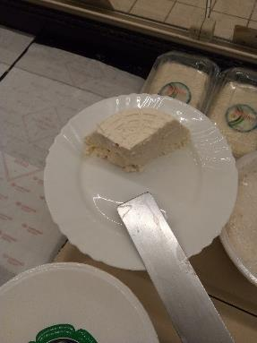
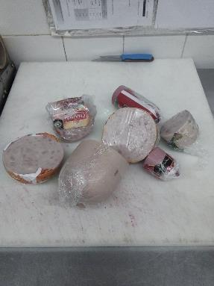
Charcuteries et fromages: Les produits entamés de fromage et de charcuterie n’étaient pas identifiés. Assurer l’étiquetage de la date d’ouverture.

Slide 3
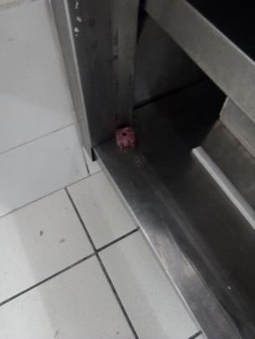
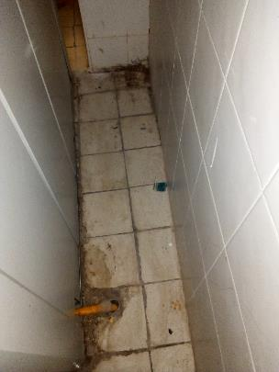
Les raticides étaient jetés directement au sol et à l’intérieur des meubles. Veuillez mettre les raticides dans les portes appâts.

Slide 4
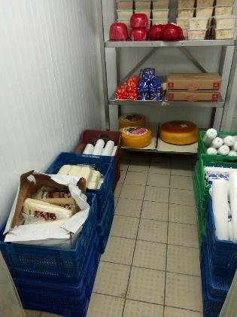
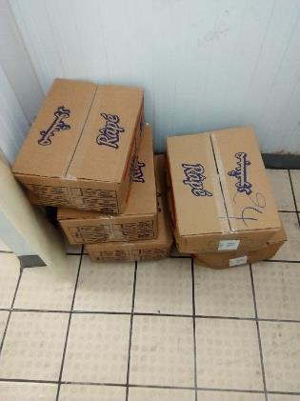
Charcuterie et fromages: Présence de produits stockés dans des cartons.
Stockage directement au sol.

Slide 5
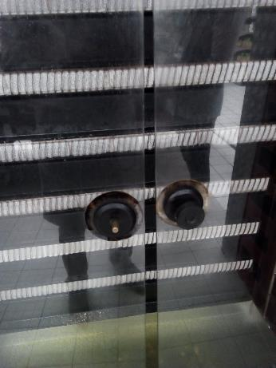
Traiteur: La poignée du rôtissoire était démontée.

Slide 6
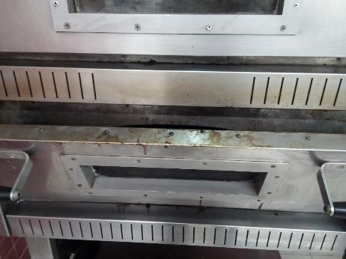
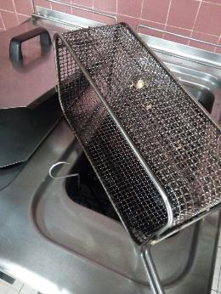
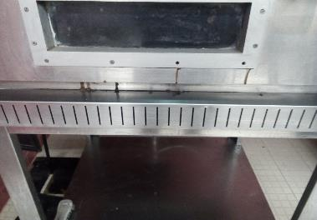
Traiteur: La friteuse et le four n’étaient pas propres. Renforcer le nettoyage.

Slide 7
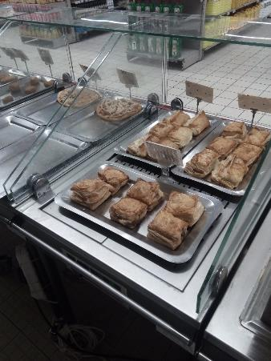
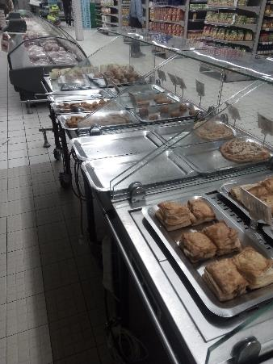
Traiteur: La protection des meubles d’exposition n’était pas satisfaisante.

Slide 8
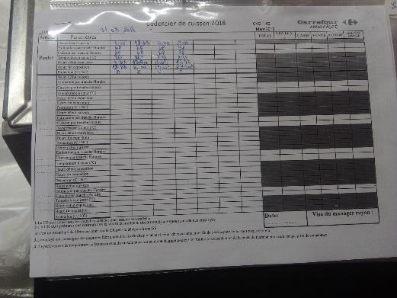
Traiteur: Le remplissages des cases du tableau sur les feuilles de cadencier de cuisson n’était pas réalisé.

Slide 9
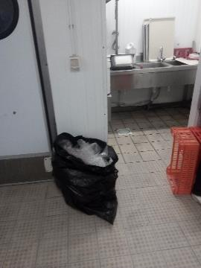
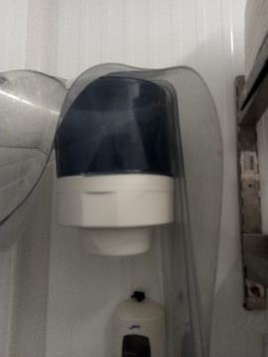
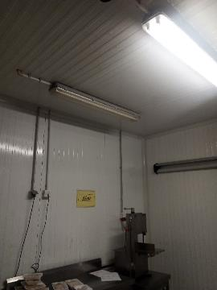
Boucherie: Présence de sachet poubelle directement au sol.
Absence de papier essuie mains.
Présence de lampe non fonctionnelle au niveau du laboratoire.

Slide 10
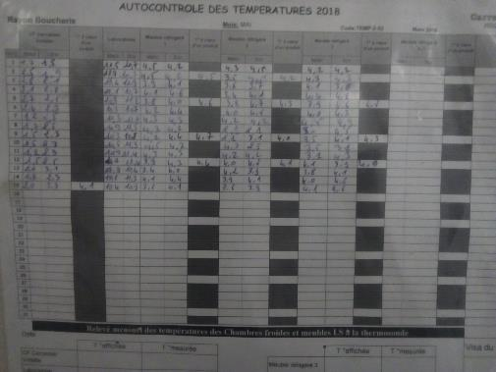
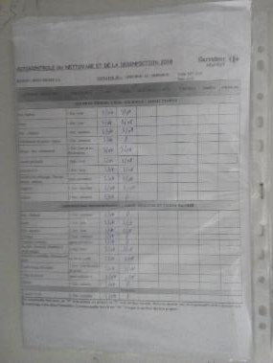
Boucherie: L'enregistrement des températures n'a pas était réalisé du 16/05/18 au 31/05/18.
Absence d'enregistrement des autocontrôle du nettoyage du 14/05/18 au 20/06/18.

Slide 11
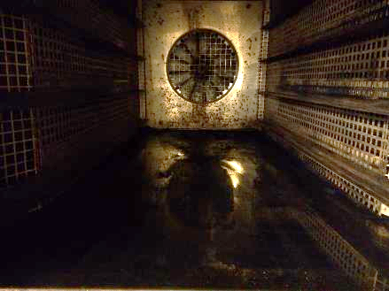
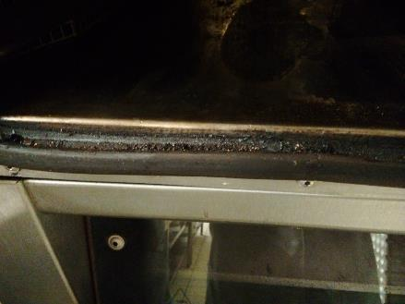
Boul/pat: Assurer le nettoyage des fours.

Slide 12
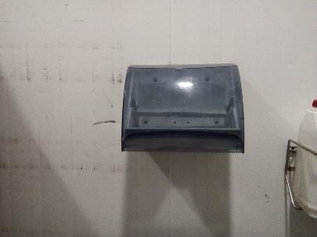
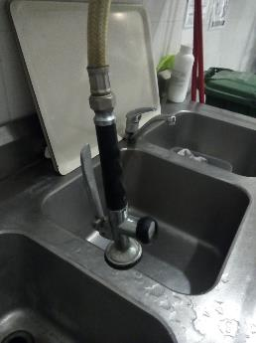
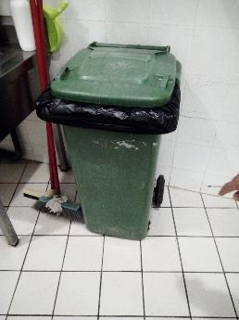
Boul/pat: Absence de papier essuie mains.
La poignée de la douchette était non fonctionnelle.
La pédale de la poubelle était rompue.

Slide 13
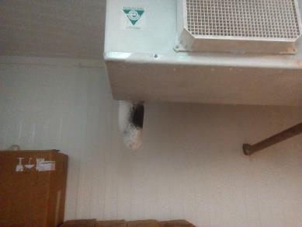
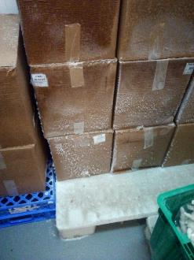
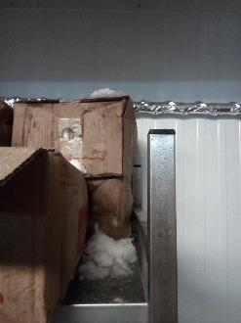
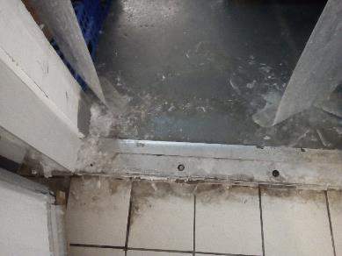
Boul/pat: Présence de givre au niveau de la chambre froide négative.

Slide 14
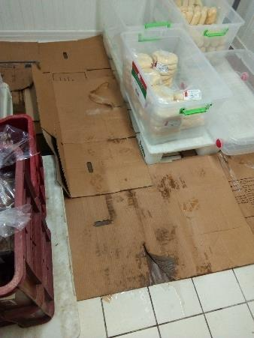
Boul/pat: Stagnation d’eau au niveau de la chambre froide positive. Utilisation des cartons pour absorber l’eau.

Slide 15
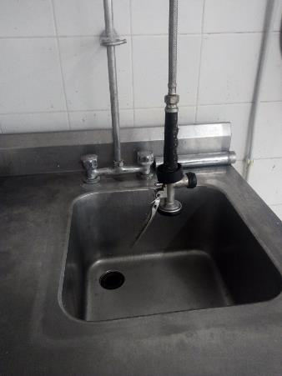
Poissonnerie: la poignée de la douchette était rompue.

Slide 16
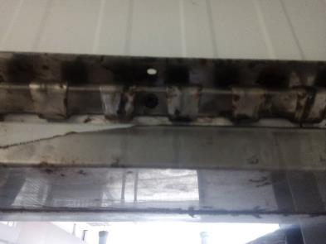
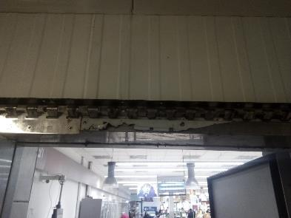
Poissonnerie: Le support du rideau lanière présent dans la chambre froide était rouillé.

Slide 17
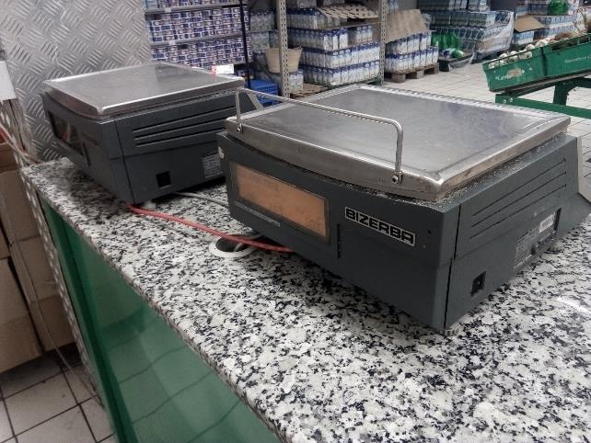
FLEG: Le poinçonnage des balances du rayon fleg n’était pas réalisé.

Slide 18
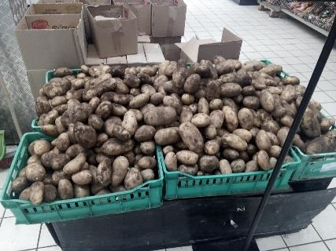
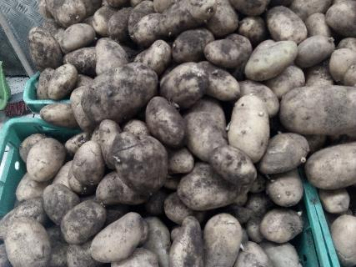
Fleg: l’état de propreté des pommes de terre exposés n’était pas satisfaisant.

Slide 19
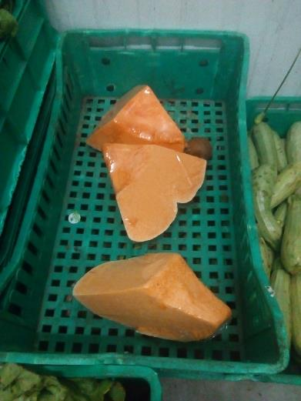
Fleg: Présence de 3 morceaux de potiron non étiquetés au niveau de la chambre froide.

Slide 20
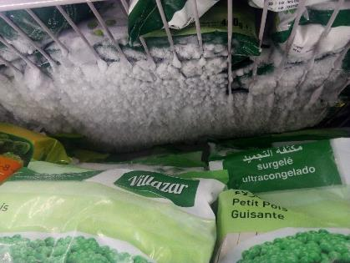
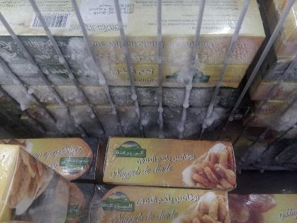
PLS: présence de givre au niveau des meubles des produits surgelés.

Slide 21
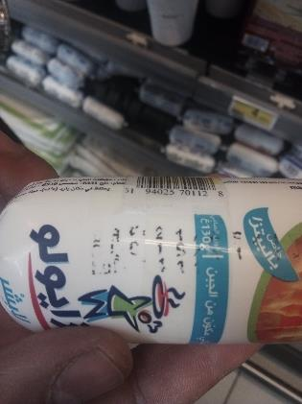
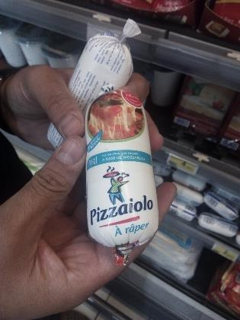
PLS: Présence de préparations alimentaires « pizzaiolo » dont les DF,DLC et N°Lot étaient illisibles.

Slide 22
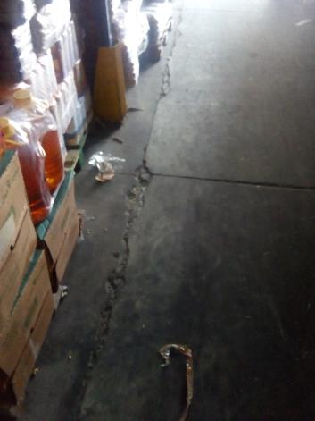
PGC: Le sol était ébréché au niveau de la réserve.

